Slide 1

Liceo Compu Market
Nombre: Glinys Stacy Morales Portillo
Grado: Quinto bachillerato científico
Sección: “A”
Materia: Laboratorio
Curso: Computación y programación

Slide 2
Mantenimiento Deductivo

Slide 3
Mantenimiento Deductivo
Un sistema deductivo (también nombrado como aparato deductivo de un sistema formal) está constituido de axiomas y reglas de inferencia que pueden ser usados para derivar los teoremas del sistema.
Tal sistema deductivo tiene como propósito preservar ciertas cualidades deductivas en las fórmulas que son expresas en el sistema. Normalmente la calidad en la cual estamos preocupados es la verdad en oposición a la falsedad. No obstante, otras modalidades, tales como justificación o creencia, pueden ser preservadas alternativamente.
A fin de mantener su integridad deductiva, un aparato deductivo debe ser definido sin referencia a ninguna interpretación pretendida del lenguaje. El objetivo es garantizar que cada línea de un cálculo lógico es meramente una consecuencia lógica de las líneas que la preceden. No debería haber ningún elemento perteneciente a cualquier interpretación del lenguaje encubierto en la naturaleza deductiva del sistema.

Slide 4
Método de deducción o método deductivo la deducción es una parte de la lógica que llega a utilizarse en el método científico y que llega a una conclusión por medio de premisas (verdaderas o falsas) Axiomas (premisas evidentes) o inferencias (evaluación mental).
Una deducción se puede sacar con premisas que forman un silogismo en el que la premisa mayor establece la línea directa, que por medio de la premisa menor llega a una conclusión.
Así pues la deducción viene en forma directa conforme a las premisas, por lo que el método deductivo es una serie de procesos o principios “lógicos premisorios” que nos llevan a una conclusión directa, ya sea falsa o verdadera.

Slide 5
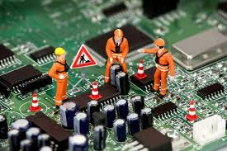



Slide 6
Mantenimiento Preventivo

Slide 7
Mantenimiento Preventivo
En las operaciones de mantenimiento, preventivo es el destinado a la conservación de equipos o instalaciones mediante la realización de revisión y reparación que garanticen su buen funcionamiento y fiabilidad. El mantenimiento preventivo se realiza en equipos en condiciones de funcionamiento, por oposición al mantenimiento correctivo que repara o pone en condiciones de funcionamiento aquellos que dejaron de funcionar o están dañados.
El primer objetivo del mantenimiento es evitar o mitigar las consecuencias de los fallos del equipo, logrando prevenir las incidencias antes de que estas ocurran. Las tareas de mantenimiento preventivo pueden incluir acciones como cambio de piezas desgastadas, cambios de aceites y lubricantes, etc. El mantenimiento preventivo debe evitar los fallos en el equipo antes de que estos ocurran.
Algunos de los métodos más habituales para determinar que procesos de mantenimiento preventivo deben llevarse a cabo son las recomendaciones de los fabricantes, la legislación vigente, las recomendaciones de expertos y las acciones llevadas a cabo sobre activos similares.

Slide 8
Es un mantenimiento basado en inspecciones regulares a las máquinas, de forma planificada, programada y controlada, con el fin de anticipar desgastes y fallas funcionales. Consiste en prevenir o corregir el deterioro sufrido en un equipo, por variables como el uso normal, el clima, o fallas de algún accesorio que no repercuta en la función principal, en tanto las actividades se ejecutan previendo que el equipo presente fallas mayores.
En las tareas de mantenimiento preventivo se analiza la condición de los equipos para determinar otras intervenciones de los técnicos: limpieza y lubricación de piezas, reemplazo de ventiladores, reemplazo de luces indicadoras, revisiones del estado general de los equipos, entre otros.
El personal de Grupo Electrotécnica, en sus distintas áreas de operación, cuenta con amplia trayectoria en la manipulación, reparación y conocimiento de los sistemas de misión crítica, lo que permite garantizar la operación continua, eficiente, segura y confiable de los equipos. Además, se dispone de una flotilla vehicular que faculta la cobertura en todo el país.

Slide 9
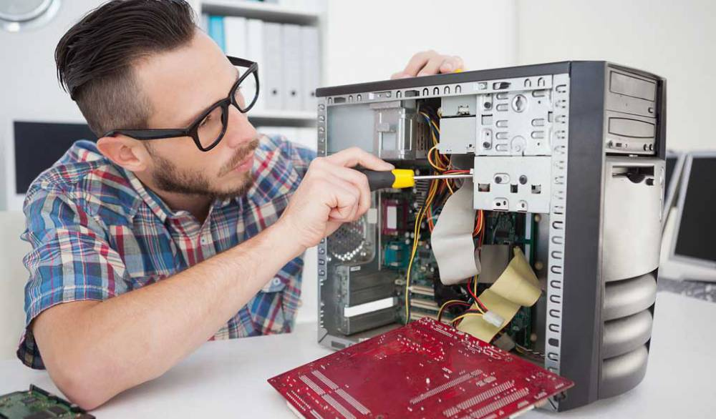


Slide 10
Mantenimiento CoRRECTIVO

Slide 11
Mantenimiento Correctivo
Se denomina mantenimiento correctivo, aquel que corrige los defectos observados en los equipamientos o instalaciones, es la forma más básica de mantenimiento y consiste en localizar averías o defectos y corregirlos o repararlos. Históricamente es el primer concepto de mantenimiento y el único hasta la Primera Guerra Mundial, dada la simplicidad de las máquinas, equipamientos e instalaciones de la época. El mantenimiento era sinónimo de reparar aquello que estaba averiado.
Este mantenimiento que se realiza luego que ocurra una falla o avería en el equipo que por su naturaleza no pueden planificarse en el tiempo, presenta costos por reparación y repuestos no presupuestadas, pues puede implicar el cambio de algunas piezas del equipo en caso de ser necesario.

Slide 12
Cabe destacarse que este tipo de actividad es llevada a cabo por individuos que ostentan una vasta experiencia y un profundo conocimiento respecto del equipo o máquina que mantienen. En tanto, el trabajo implicará una serie de acciones que generalmente parten de la inspección del mismo. En esta primera fase, el profesional a cargo del mantenimiento realizará mediciones, comprobaciones, con la misión de hallar el desperfecto del aparato en el caso que lo halla, o bien para corroborar que la maquina se encuentra funcionando tal como lo esperado. En el caso que se descubra una falla se procederá a su arreglo a través de las técnicas y acciones que correspondan para que el producto o aparato recupere su actividad original.

Slide 13
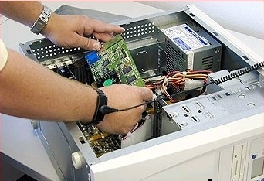
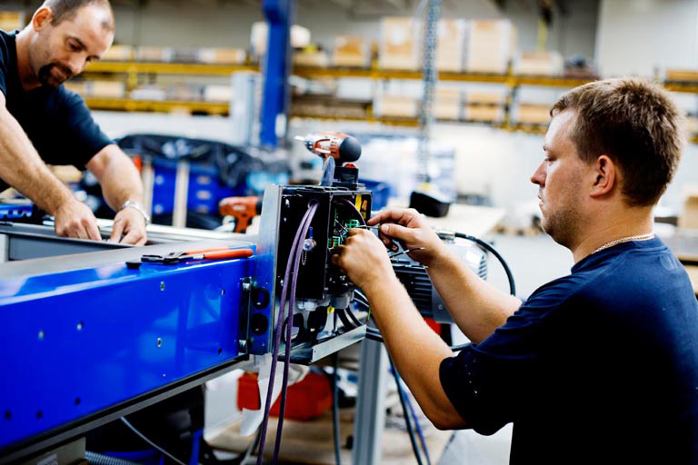

Slide 14
Conclusión

Slide 15
Estos temas me parecen de suma importancia ya que se llevan acabo un Mantenimiento adecuado a cada uno de ellos en cada uno de ellos nos explica Como son porque que mantenimientos tienen es muy importante saber esto para poder hacerlo muy bien y poder explicarlo detalladamente.

